Slide 1
Obeject Detection using Transformer
Pix2seq, Swin Transformer
2021.12.28
김진환

Slide 2
목차
T. Chen, S. saxena, L. Li, D. J. Fleet and G. Hinton, “PIX2SEQ: A Language Modeling Framework for Object Detection,” 2021. 09. 22, Google Research, citation : 3 (2021.12.27)
Z. Liu, Y. Lin, Y. Cao, H. Hu, Y. Wei, Z. Zhang, S. Lin and B. Guo, “Swin Transformer: Hierarchical Vision Transformer using Shifted Windows,” 2021. 08. 17, Microsoft Research Asia, citation : 473 (2021.12.27)
Notes:
4월
6월

Slide 3
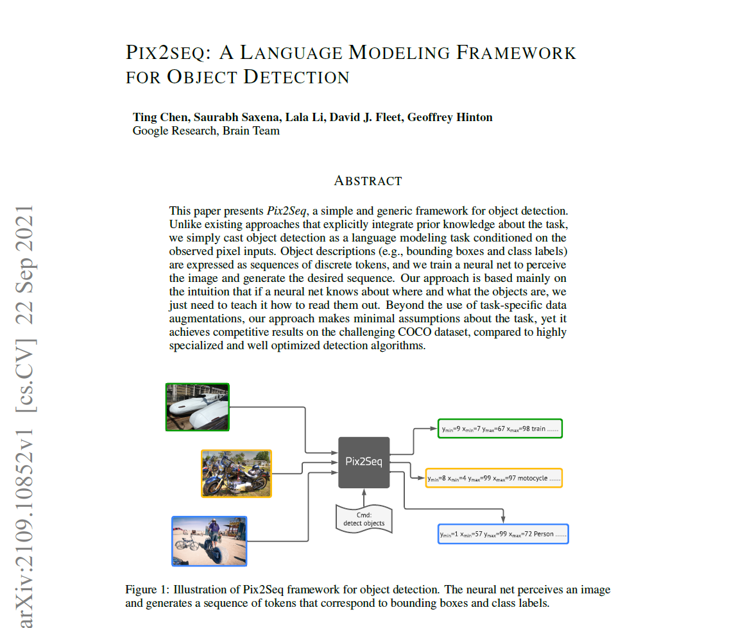
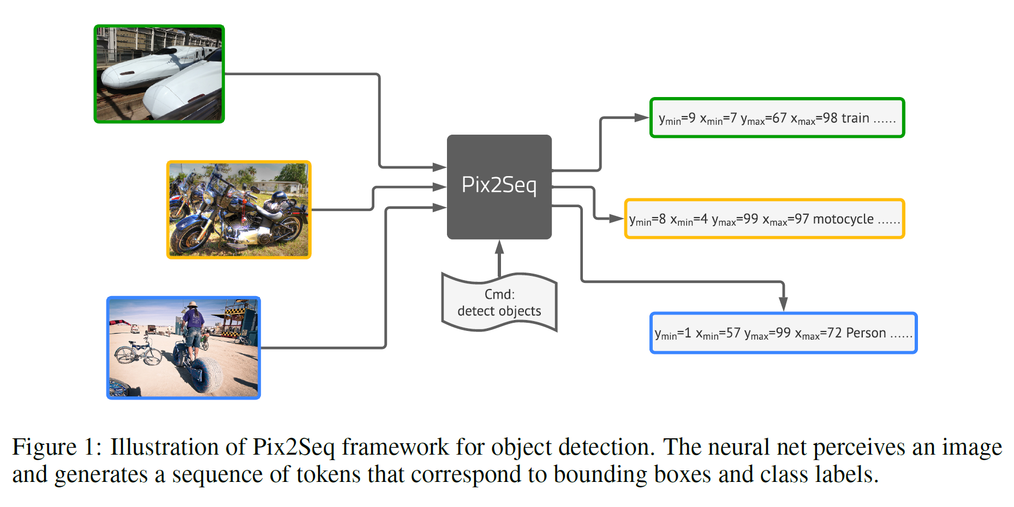
PIX2SEQ: A Language Modeling Framework for Object Detection

Slide 4
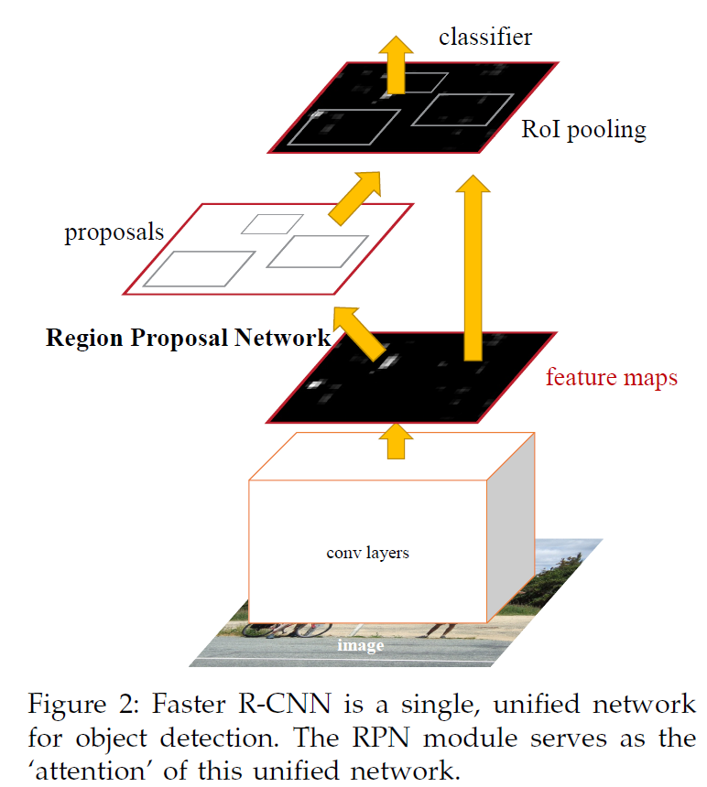
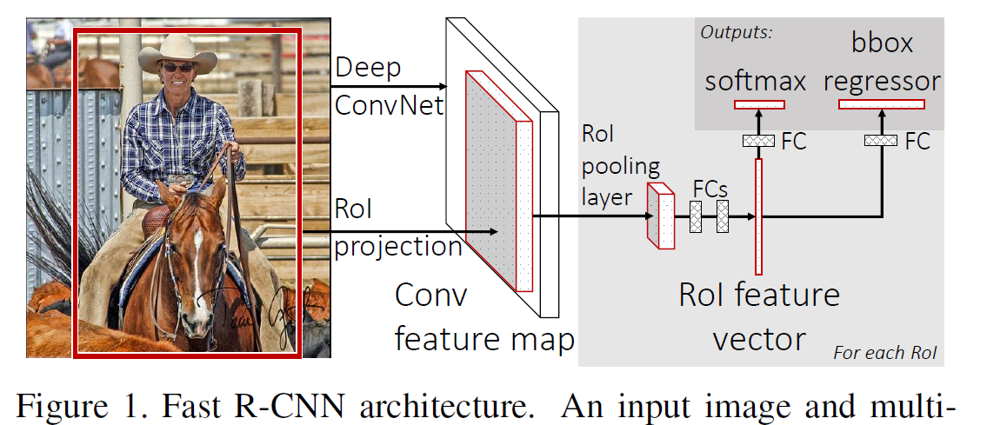
PIX2SEQ: A Language Modeling Framework for Object Detection
제안된 이유 – 기존 모델은 Object Detection 특화된 모델 구조 및 훈련 방식을 사용

Slide 5
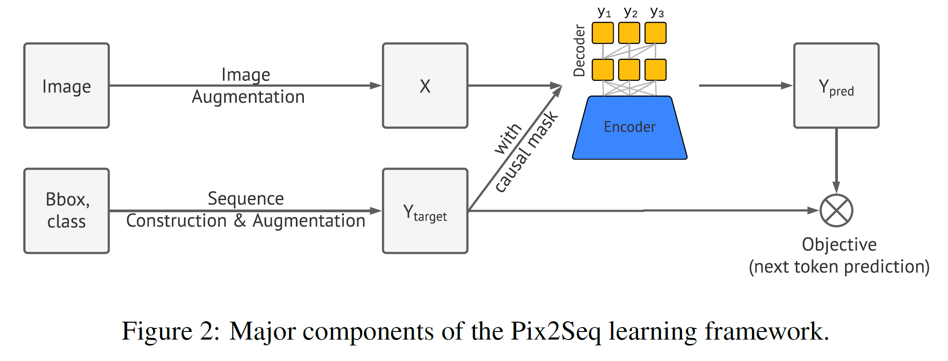
PIX2SEQ: A Language Modeling Framework for Object Detection
제안 방법 – Transformer 기반으로 언어 모델처럼 여러 Task에 사용 가능하도록 하자
③
①
②
④

Slide 6
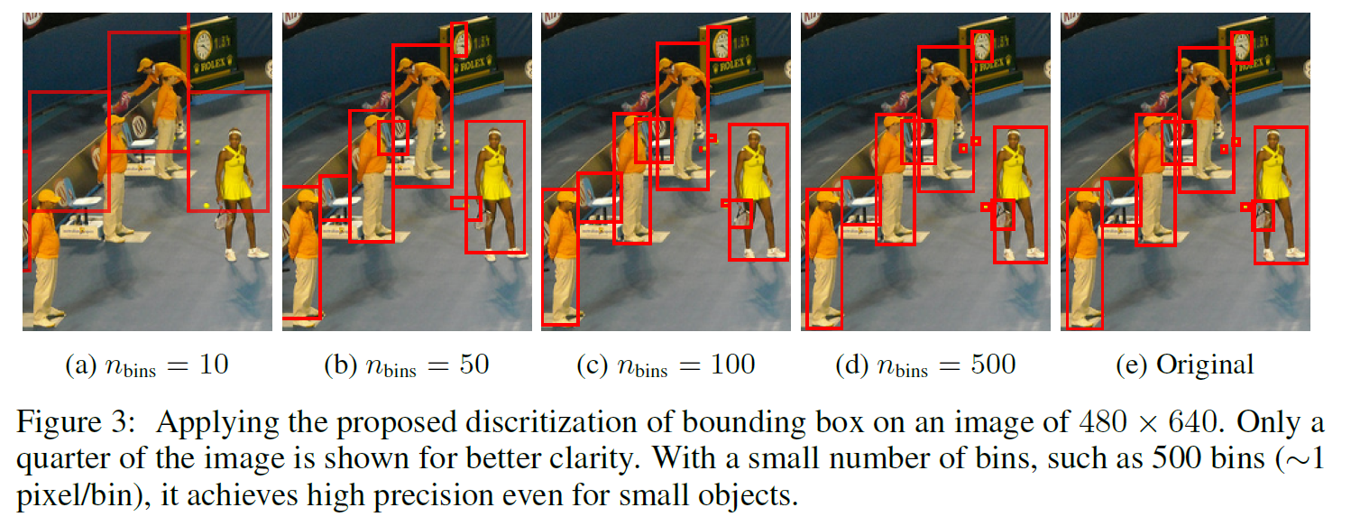
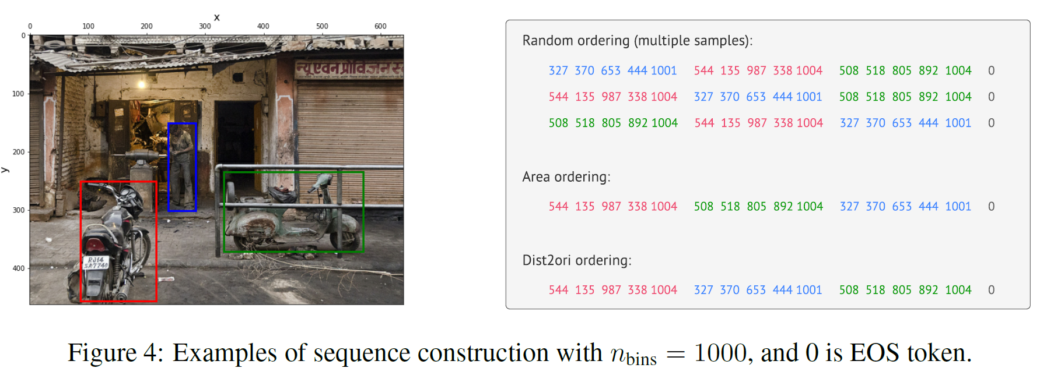
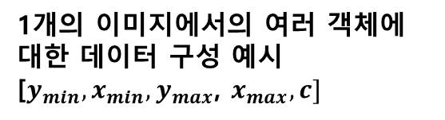
PIX2SEQ: A Language Modeling Framework for Object Detection
제안 방법 – Sequence Construction
이미지를 10, 50 … 500, Original(2,000)로 구분
1개의 이미지에서의 여러 객체에 대한 데이터 구성 예시
[$y_{min},x_{min},y_{max}$, $x_{max}, c]$

Slide 7
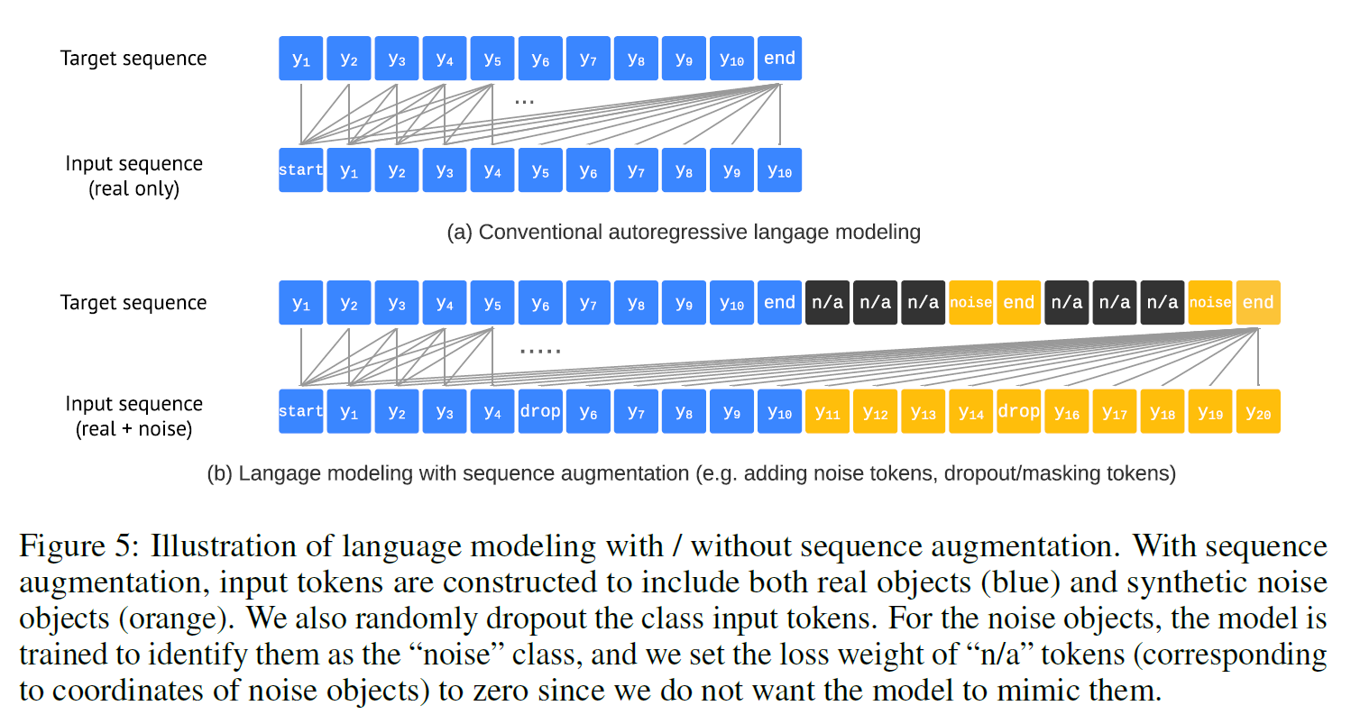
PIX2SEQ: A Language Modeling Framework for Object Detection
제안 방법 – Sequence Augmentation
문제
Target sequence를 모두 예측하기 전에 EOS token을 예측함
이유
Annotation noise (where annotators did not identify all the objects), Uncertainty in recognizing or localizing some objects
해결 방법
입력 Sequence에 noise 데이터를 추가하여 EOS token 예측을 늦춤

Slide 8
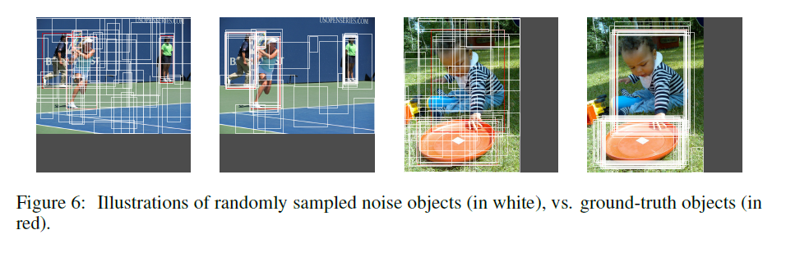
PIX2SEQ: A Language Modeling Framework for Object Detection
제안 방법 – Sequence Augmentation
Adding noise to existing ground-truth objects
(random scaling or shifting bounding boxes
Generating completely random boxes

Slide 9
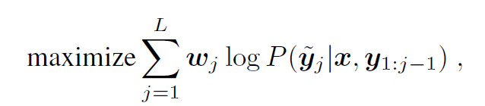
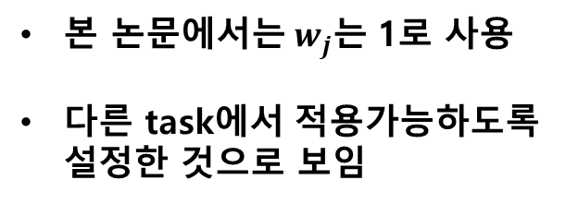
PIX2SEQ: A Language Modeling Framework for Object Detection
제안 방법 – Architecture, Objective
Architecture
Encoder : ResNet backbone + 6 layer Transformer encoder
(hiddn - 256, number of head - 8, FFN hiddn - 1024)
Decoder : 6 layer Transformer Decoder
Objective
Maximum likelihood loss
본 논문에서는$w_{j}$는 1로 사용
다른 task에서 적용가능하도록 설정한 것으로 보임

Slide 10
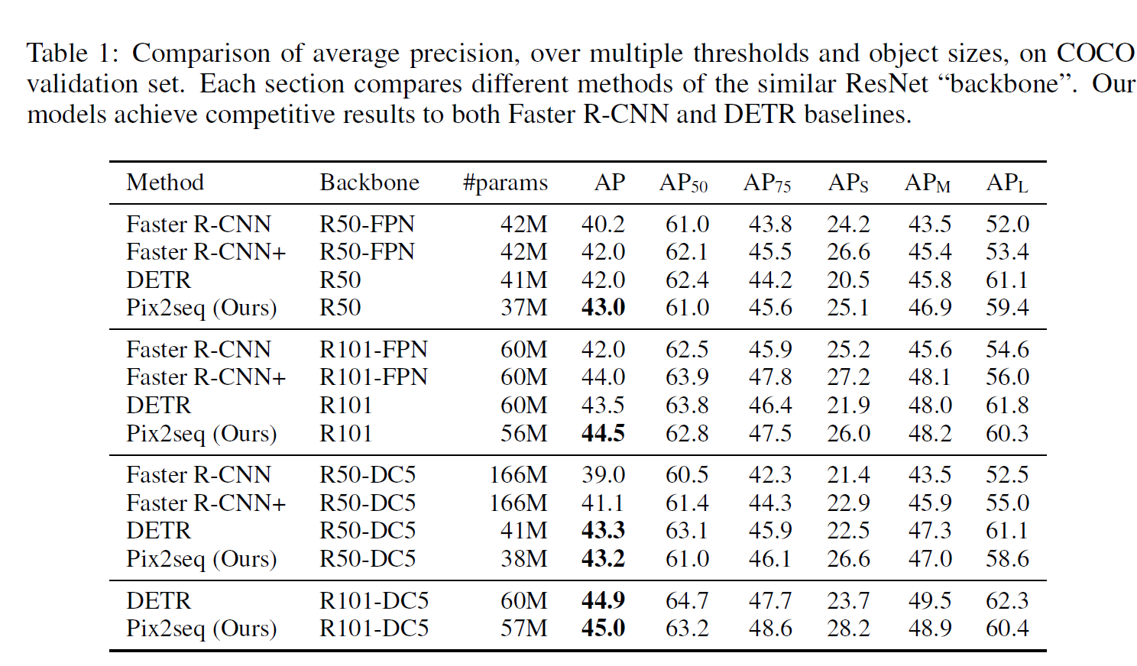
PIX2SEQ: A Language Modeling Framework for Object Detection
결과 – Object Detection에 특화되게 설계한 모델이 아니지만 우수한 성능을 보임

Slide 11
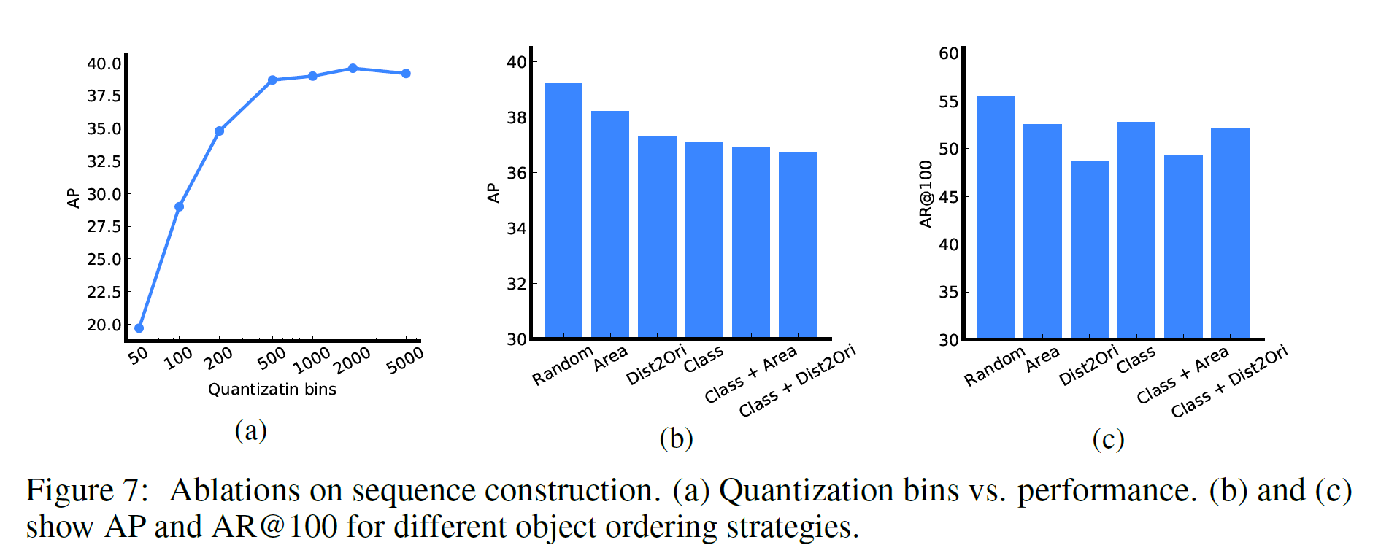
PIX2SEQ: A Language Modeling Framework for Object Detection
결과
이미지를 더 적게 세분화 한다고 성능이 계속 올라가는 것은 아님
Sequence의 객체 구성은 random으로 하는 것이 가장 성능이 높음

Slide 12
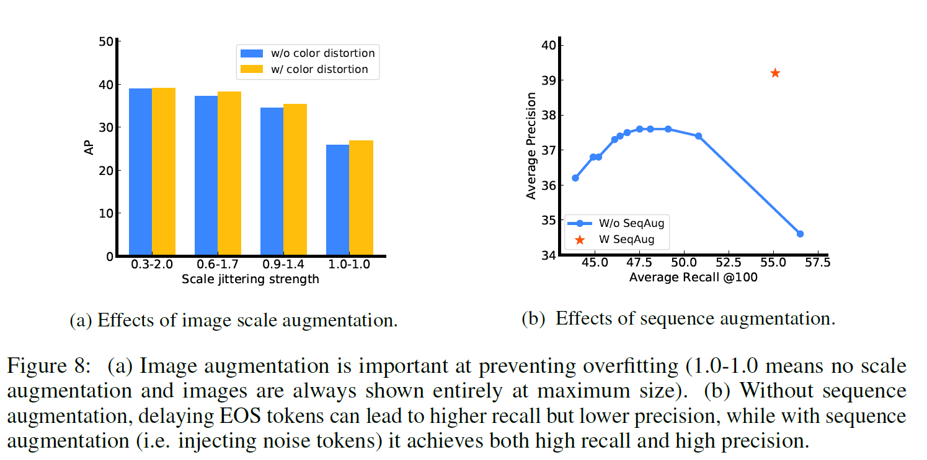
PIX2SEQ: A Language Modeling Framework for Object Detection
결과
Color distortion을 통해 데이터 증강을 한 것이 성능 개선에 도움이 됨
SeqAug의 유무가 성능에 큰 영향을 받음

Slide 13
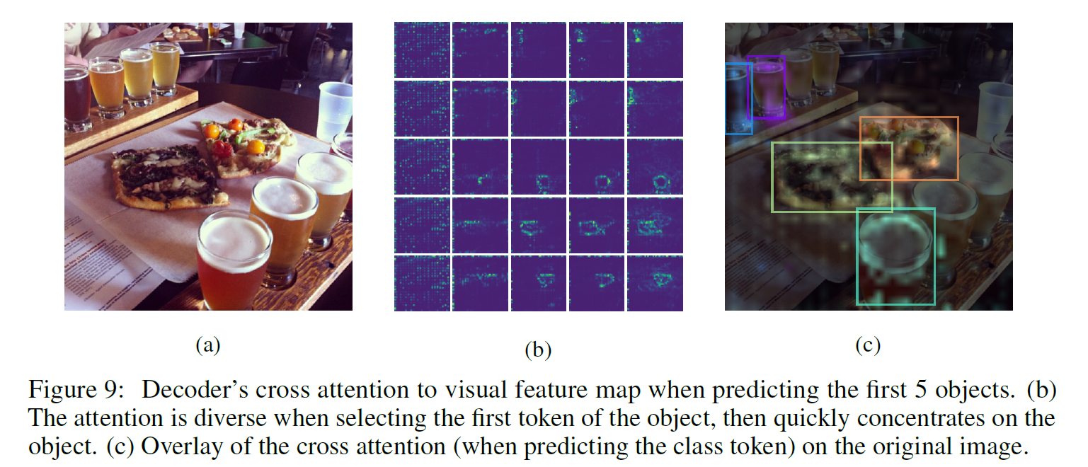
PIX2SEQ: A Language Modeling Framework for Object Detection
결과 - Class token을 예측할 때가 다른 token보다 Target에 더 집중되는 것을 볼 수 있음

Slide 14
PIX2SEQ: A Language Modeling Framework for Object Detection
특정 task에 특화된 모델 설계는 아니지만 기존 모델 대비 괜찮은 성능을 보임
언어 모델처럼 다양한 task에 적용 가능한 CV 모델을 목적으로 설계
(다른 task 결과가 없어서 아쉽지만 추후 논문에 나올 거 같음)
Sequence Augmentation은 Object Detection에 특화된 방법이라고 생각함
CV 분야에서도 NLP처럼 Transformer 기반으로 다양한 task에 적용 가능한 모델이 계속 연구될 것으로 판단됨

Slide 15
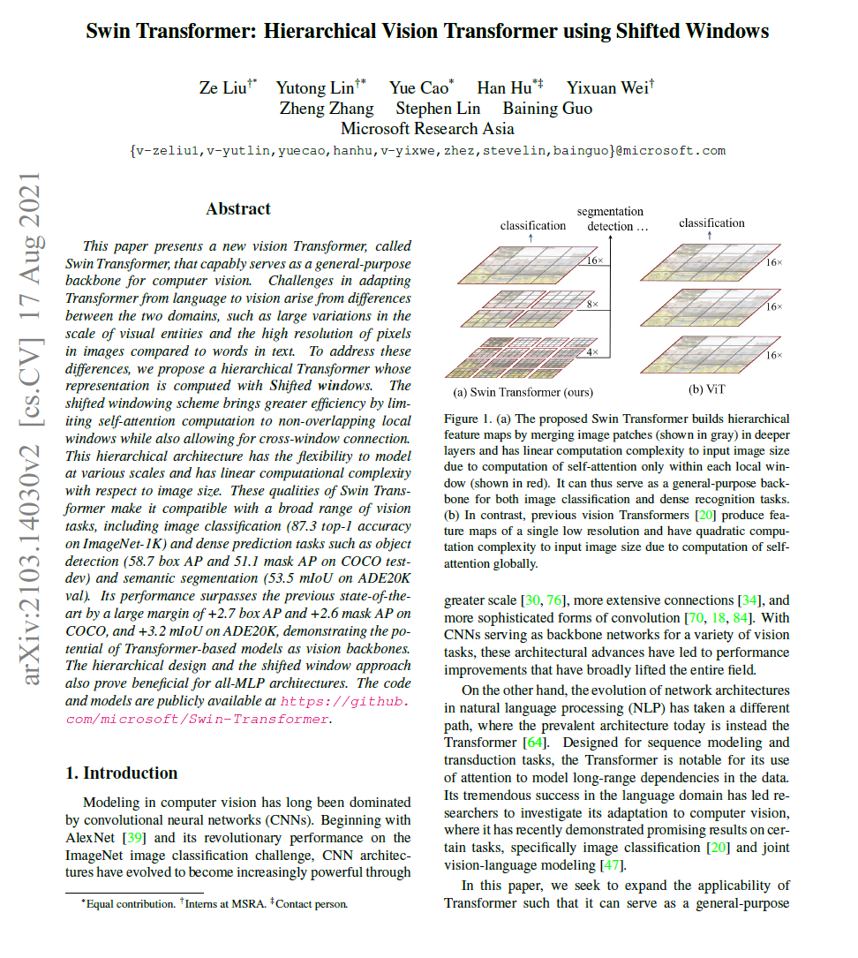
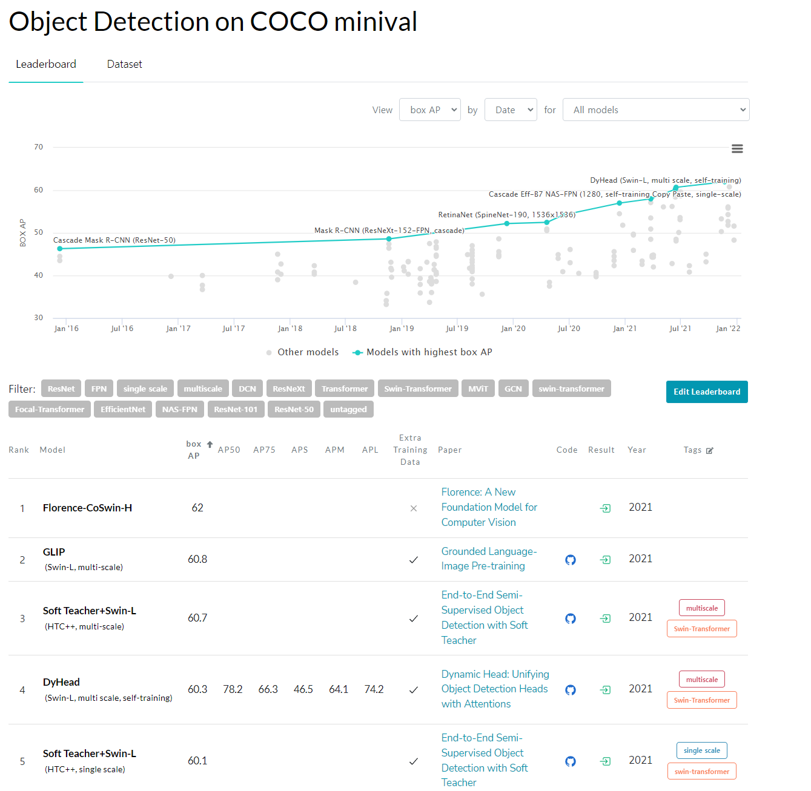
Swin Transformer: Hierarchical Vision Transformer using Shifted Windows

Slide 16
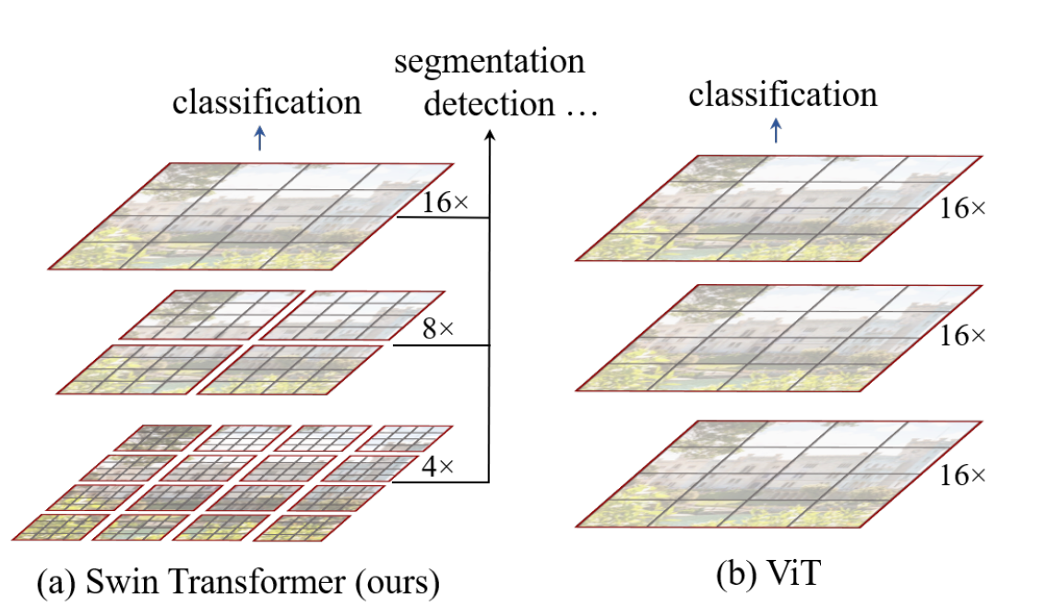
Swin Transformer: Hierarchical Vision Transformer using Shifted Windows
제안된 이유 – VIT처럼 Transformer을 사용하면 high resolution의 이미지에서 계산이 복잡

Slide 17
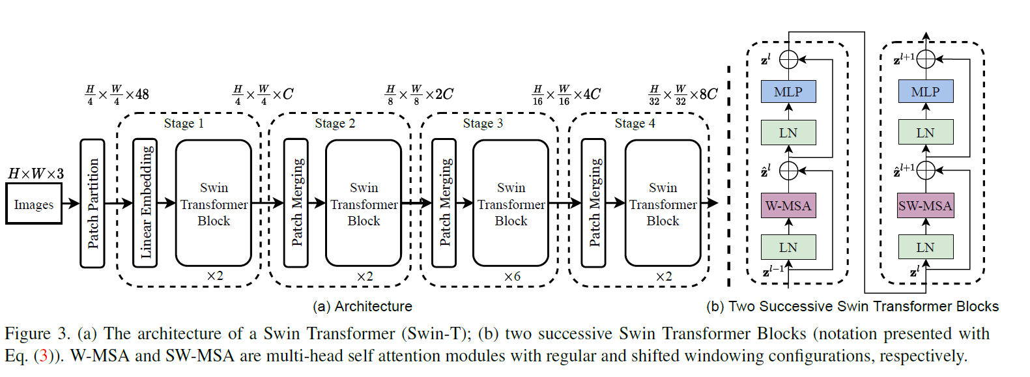
Swin Transformer: Hierarchical Vision Transformer using Shifted Windows
제안 방법 – Multi-head Attention을 전체 이미지가 아닌 구간을 나눠서 각자 진행

Slide 18
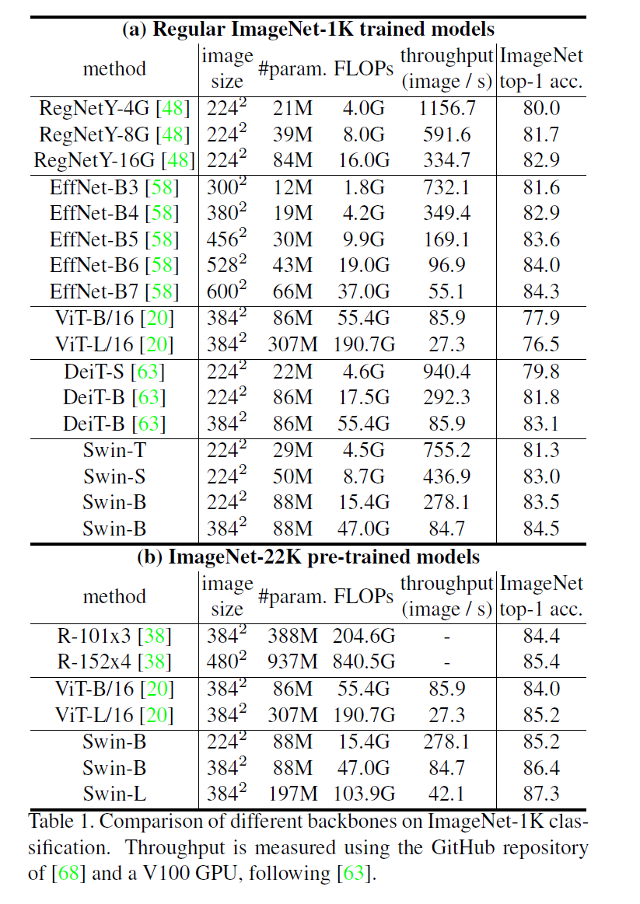
Swin Transformer: Hierarchical Vision Transformer using Shifted Windows
결과 – Image Classification on ImageNet-1K

Slide 19
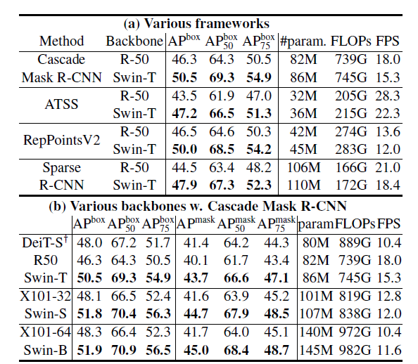
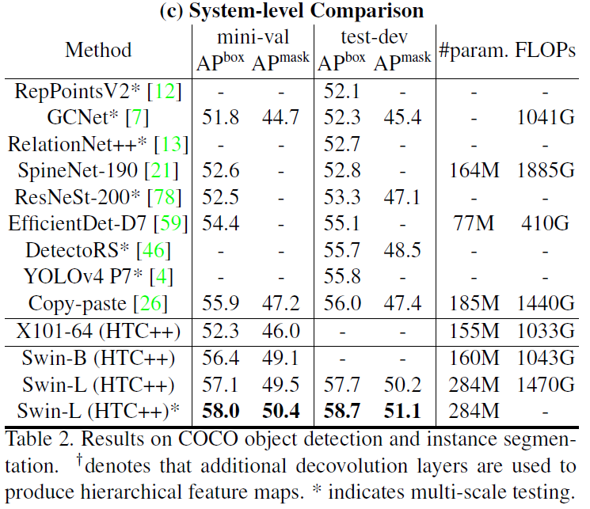
Swin Transformer: Hierarchical Vision Transformer using Shifted Windows
결과 – Object Detection on COCO

Slide 20
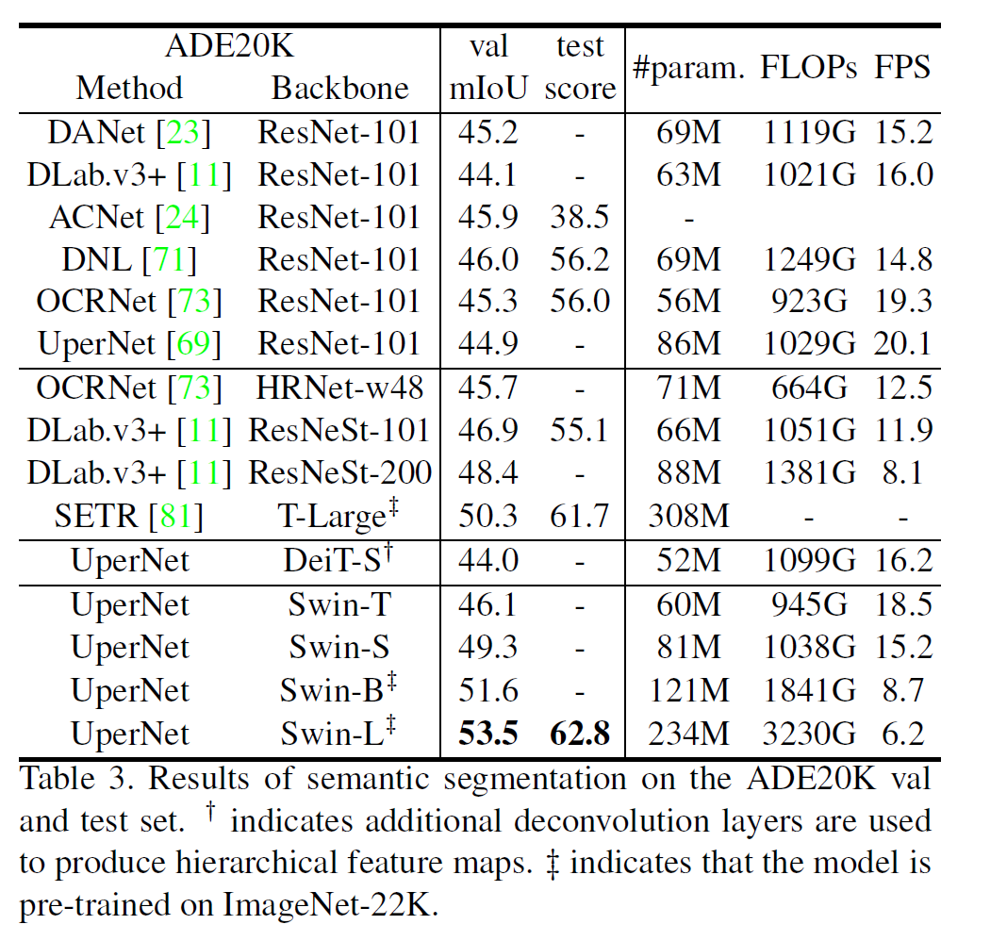
Swin Transformer: Hierarchical Vision Transformer using Shifted Windows
결과 – Semantic Segmentation on ADE20K

